Slide 1
„Csepel-szigeti csirkeüstöny hagymafüves monyáddal” készítése

Slide 2
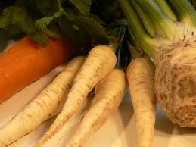
A hozzávalók régi elnevezése
áldos: hosszú levű áldozati étel üstöny: rövid levű áldozati étel (mint a pörkölt), töltelény: káposztalevélbe vagy tésztába töltött darált alapanyag, kötöny: bélbe töltött darált alapanyag, párolány: párolt készítmény, föstölény: füstölt készítmény, sütény: sült hús, baligány: párolt, darált hal összedolgozva más alapanyagokkal, zöldelény: zöldség, keverény: friss salátakészítmény, nyárád: ízesített, friss zöldséglé, mézelény: tészta alapú édesség, kelény: lapos, lángosszerű kenyér,

Slide 3
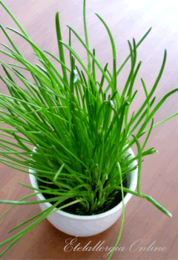
A hozzávalók régi elnevezése 2
csipetkény: csipetke, szömörcsög: gombóc, ízelény: mártás, gyöket: fűszerkeverék, ötükény ízek: pentaton ízek, az öt alapíz együttes megjelenési formája, napkirályvirág: krizantém, fejlevelű: káposzta, pirosgyökerű: cékla, gyökfű: petrezselyem, hagymafű: metélőhagyma, tündérfű: rozmaring, tökörke: cukkini, hungyök: koriander, sáfránygyömbér: kurkuma, vizibúza: rizs, turfű: majoránna.

Slide 4
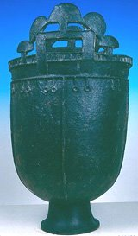
Az étel típusa: üstöny
A rövid levű áldost üstönynek nevezzük. Alapszabályai az áldoshoz hasonlóak, de a levét elforraljuk, "pörköltszerűen" besűrítve. A megfőzésre szánt húsmennyiség közel egyötöde a vöröshagyma, amelyet teljesen szétfőzünk, ez adja az üstöny sűrű léalapját. A hagymából kifővő olaj teszi lehetővé, hogy sűrű és szaftos lehessen.

Slide 5
Fontos hozzávaló: Avar gyöket
Enyhén pirossas színvilág, kellemesen édes-savanykás, illatos trópusi fűszerekkel vezetett harmonikus ízvilág: Egész gyömbérgyökér, egész lilahagyma, egész fokhagyma, 1/2 rész sárgarépa, 1/4 rész cékla, 1/4 rész hungyök gyökér és levél, 1/6 rész sárga citromhéj és citromlé, 1/5 rész bazsalikomlevél, 1/5 rész friss citromfűlevél, 1/5 rész bors, 1/20 rész fahéj, 1/20 rész szegfűszeg, 1/20 rész csillagánizs, 1/20 rész piros rózsaszirom, 1/20 rész pipacsvirágszirom, 1/20 rész só.
A gyöket elkészítése: A kiválasztott összetevőket megtisztítjuk és apró darabokra vágjuk, majd jól összekeverjük. Zárt sütőben, vagy fedeles sütőedényben tűz fölött enyhén hőkezeljük, vigyázva arra, nehogy megégjenek. Rövid idejű hűlés után kőmozsárban addig zúzzuk, míg teljesen pépszerűvé, krémes állagúvá válik.

Slide 6
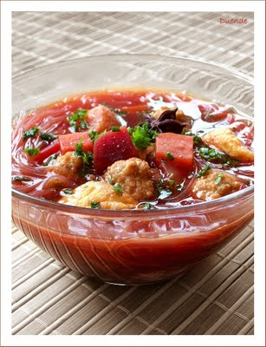
A recept
avar áldosgyöket, só, feldarabolt csirkehús, tejföl, fehérbor, friss gyömbér, vöröshagyma, fahéj, hagymafű, bors, sáfránygyömbér, kömény, hungyök, citromlé, liszt, reszelt citromhéj, tojás, méz, gyökfű. Köretnek lisztből és tojásból monyádot készítünk, amelynek masszájába összevágott, friss hagymafüvet keverünk. Az üstönyt tálalás előtt összevágott, friss gyömbérral és friss gyökfűvel szórjuk meg. Díszítés: piros virág. Uralkodó ízirány: édes-savanykás gyömbéres ízek.

